Slide 1
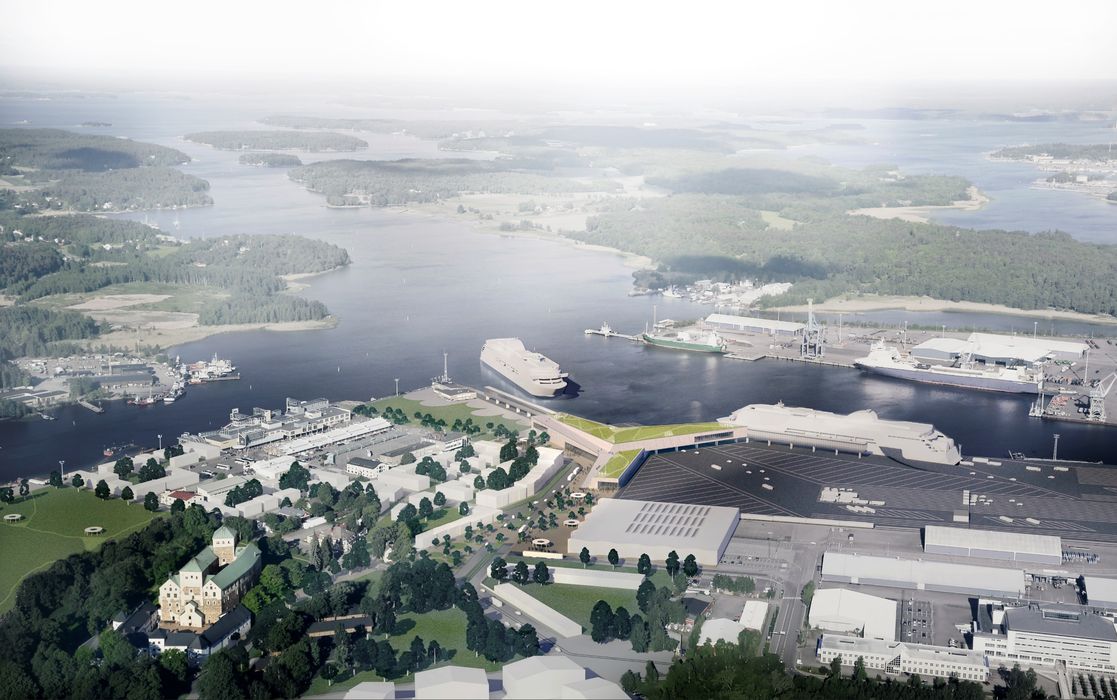
Turun ja Naantalin satamayhteistyön kehittäminen
2018 Yhteisen työryhmän perustaminen
2018 Aiesopimus uusista järjestelyistä
2018 Suunnittelutyön käynnistäminen
2018-2019 Työn edetessä kaavoitustarpeiden arviointi satama-alueen osalta
2019-2020 Pysäköintitalon rakentaminen
2019-2021 Tarvittavat asemakaavanmuutokset ja katusuunnitelmat
2021 Uusi laiva nykyiseen terminaaliin
2021-2024 Uusien liikenneyhteyksien rakentaminen
2023-2025 Terminaalirakennuksen rakentaminen ja lähiympäristön viimeistelyt
2025 Uusi terminaali kerralla käyttöön

Slide 2
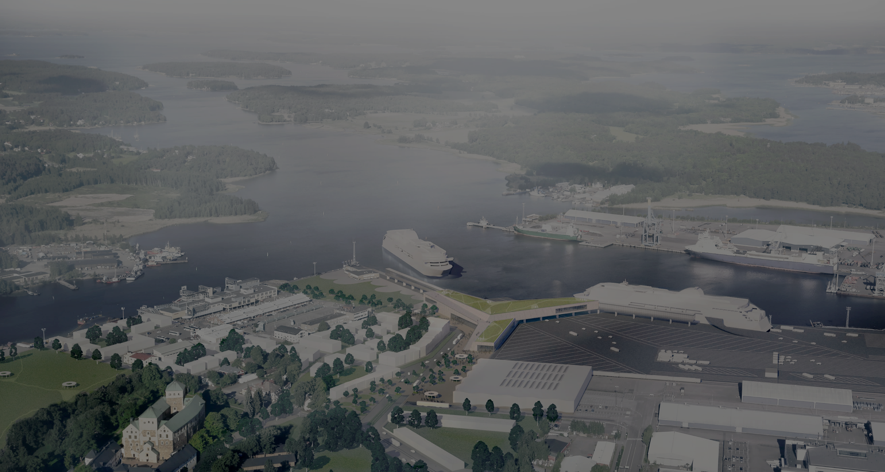
Turun Satama Oy:n omistajapolitiikka 2022 - 2025
Turun Sataman toiminta jakautuu matkustaja- ja rahtiliikenteeseen. Kaupungin omistus on perusteltua sataman kokonaistuloutuksen ja logistiikkasidonnaisten toimintojen välillisten elinkeinopoliittisten vaikutusten vuoksi.
Yhtiön toimialuetta voidaan laajentaa Lounais-Suomen satamien alueella mahdollisten yritysjärjestelyjen avulla sekä arvioida samalla Turun Sataman tarkoituksenmukaisin yhtiörakenne ja kaupungin omistusosuudet.
Yhtiö osallistuu Green Industry Park Oy:n vastuulla olevan rahtiliikenteen ja varastointilogistiikan toimintaedellytysten selvitykseen Naantalin vapautuneen jalostamon alueen ympäristössä.

Slide 3
Turun ja Naantalin satamayhteistyön kehittäminen
Naantalin ja Turun satamien yhteistyötä selvitettiin vuonna 2011 poliittisessa satamayhteistyön ohjausryhmässä.
Selvityksen yhteydessä Merenkulkualan tutkimus- ja koulutuskeskus tuotti raportin satamien toimintaympäristön kehittymisestä.
Valmistelua tuli jatkaa:
1. satamien maankäytön ja liikenneratkaisujen,
2. satamien maankäytön sisäisten ratkaisujen,
3. meriväylien ruoppaustarpeiden ja läjitysratkaisujen sekä
4. satamien yhteistyömuotojen selvityksillä.
Lukuisten henkilövaihdosten seurauksena ohjausryhmän työskentely päättyi ennen mainittujen selvitysten laadintaa.

Slide 4
Selvitystyötä tulisi käynnistää uudelleen ja löytää vastauksia ainakin seuraaviin kysymyksiin:
Millainen on toimialan kilpailutilanne ja satamien kilpailuasema.
Onko satamilla todellisia synergiaetuja.
Ovatko omistajien strategiset tavoitteet sovitettavissa yhteen.
Mitkä ovat vaihtoehtoiset mallit yhteistyölle, yhteinen yhtiö vai erillisten yhtiöiden liittoutuma.
Millaisia ovat vaihtoehtojen taloudelliset, verotukselliset ja lainsäädännölliset vaikutukset yhtiölle tai yhtiölle sekä kaupungeille.

Slide 5
Omistajille kysymys on ennen kaikkea strateginen ja satamat ovat omistajilleen on tärkeä tulonlähde.
Satamien kilpailukyky on välillisesti tuloutustaan merkittävämpi seudullisen elinvoiman ja logistiikkasidonnaisen liiketoiminnan kannalta.
Turun ja Naantalin satamien maankäytön kehittämistarpeet tarpeet tulee selvittää ja lisäksi arvioida Naantalin-Raision alueelle ulottuvan maakuntakaavavarauksen (satama) käyttökelpoisuus.
Satamien käyttäjien, teollisuuden, kaupan, varustamojen ja kuljetusliikkeiden näkemykset on otettava selvityksessä huomioon.

Slide 6
Mikäli selvitystyötä päätetään jatkaa, se voitaisiin jakaa kolmeen osaan:
1. Päivitetään ensimmäisessä vaiheessa satamien nykyinen tilanne toimintaympäristön, operatiivisen toiminnan, liikenteen, kilpailutilanteen, organisaatioiden, asiakasprofiilien ja satamien taloudellisten tunnuslukujen osalta.
Tarkoituksena on löytää kaikki ne osa-alueet, missä yhteistyötä tiivistämällä voidaan saavuttaa toiminnallisia tai taloudellisia etuja.
Selvitetään toisessa vaiheessa Naantalin ja Turun satamien satama-alueiden maankäyttöön, kaavoitukseen, liikennejärjestelyihin ja edunvalvontaan liittyvät kysymykset. Arvioidaan Naantalin-Raision alueelle ulottuvan maakuntakaavavarauksen (satama) käyttökelpoisuus.
Arvioidaan kolmannessa vaiheessa eri yhteistyömuotojen taloudelliset seuraamukset ja liiketaloudelliset perusteet haasteineen.
Lisäksi laaditaan tarkempi analyysi satamien synergiaeduista ja tiiviimmästä organisatorisesta yhteistyöstä kuten yhteisen osakeyhtiön mahdollisuuksista.

Slide 7
Käytännön jatkotoimenpiteet
Tavoitteena jatkovalmistelun osalta on, että kaupunginhallitusten edustajat, kaupunkien johto ja satamien johto muodostavat yhteistyöhankkeen ohjausryhmän.
Käytännön valmistelua varten tulee asettaa kaupunkien ja satamayhtiöiden yhteinen valmistelutyöryhmä.
Valmistelutyöryhmä tulee oikeuttaa käyttämään selvitystyön laadintaan ulkopuolisia asiantuntijoita. Ulkopuolisia asiantuntijoita tarvitaan mm. Nesteen jalostamoalueen uusiokäytön tarjoamien mahdollisuuksien selvittämisessä.
Selvityksen ensimmäisen vaiheen kustannukset tulee jakaa
Naantalin ja Turun satamayhtiöiden kesken satamien liikevaihdon suhteessa.

Slide 8
Esitykset jatkotoimenpiteiksi ja aikataulu
Ensimmäisen ja toisen vaiheen selvitystyö voitaisiin yhdistää alkavaksi 2023 keväällä ja syksyllä.
Selvitystyön tekee ulkopuolinen asiantuntija, joka valitaan yhdessä selvitystyöhön osallistuvien kaupunkien toimesta.
Kolmas vaihe käynnistettäisiin vuoden 2024 syksyllä, mikäli ensimmäisten vaiheiden selvitykset antavat aihetta suunnitella uusia yhteistyömuotoja tai mahdollisia yritysjärjestelyitä.

Slide 9
Kiitos!

